Slide 1
КУРСОВОЙ ПРОЕКТ По МДК.01.02 «Прикладное программирование» Тема: «Разработка бота для Telegram: главный модуль»
Выполнил студент группы П1-17
Булатников Илья Сергеевич

Slide 2
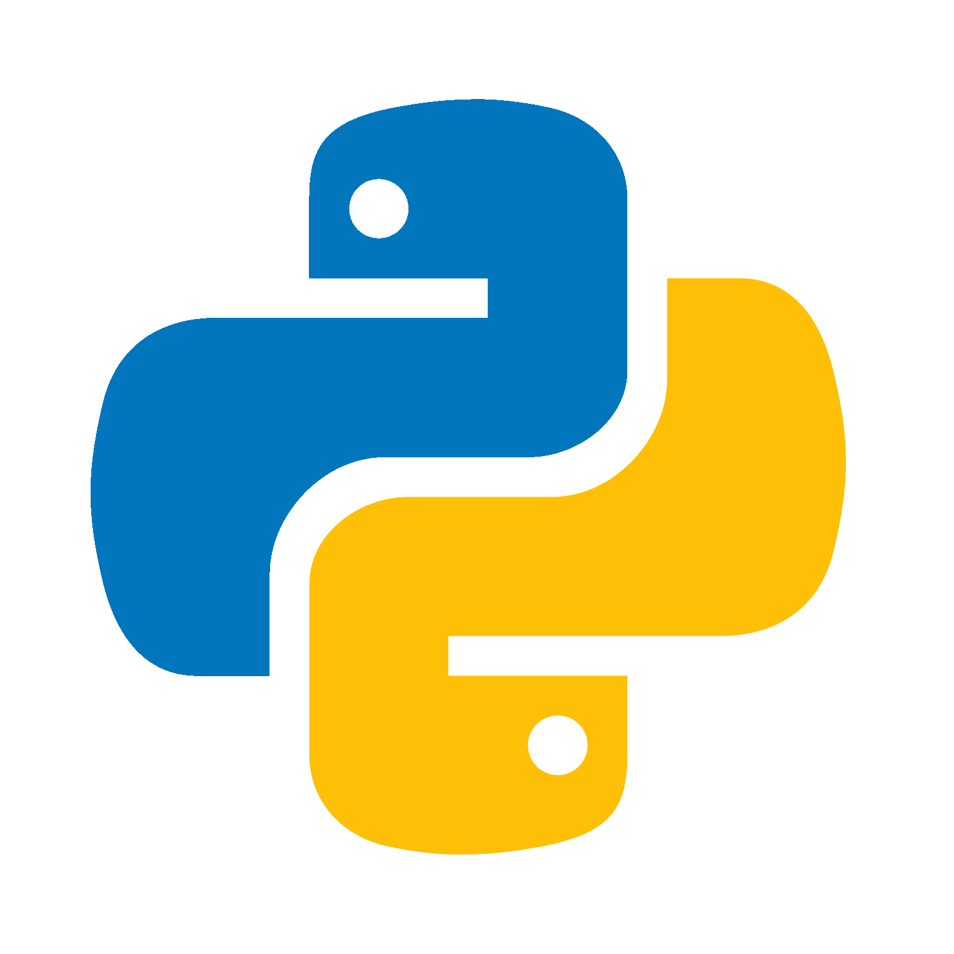


Инструменты для разработки
Язык программирования: Python 3
API для Telegram-бота: Aiogram
API для прогноза погоды: Pyowm
IDLE: Python 3.8.3 Shell

Slide 3
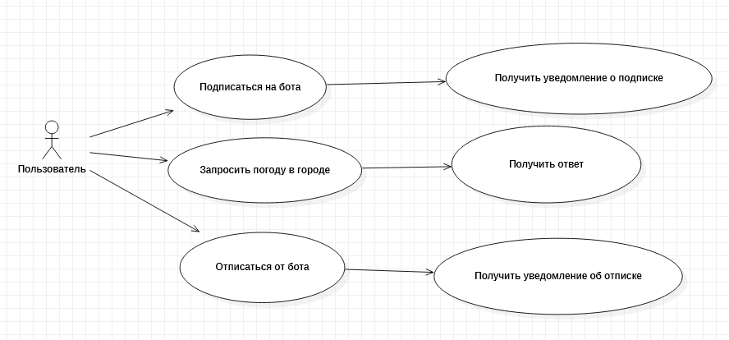
Диаграмма прецедентов “Пользователь”

Slide 4
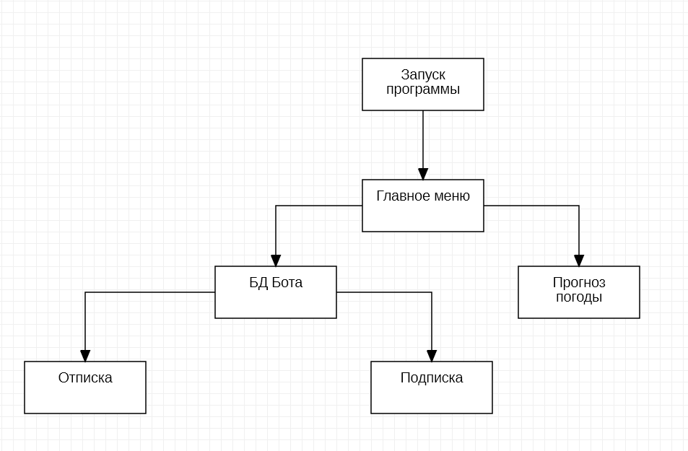
Проектирование сценариев

Slide 5
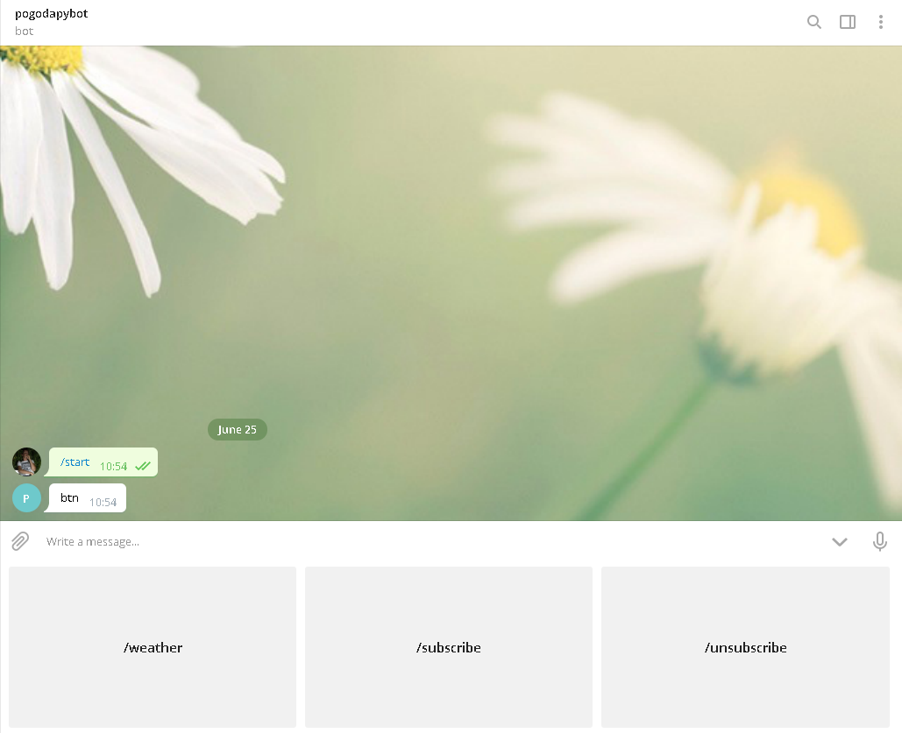
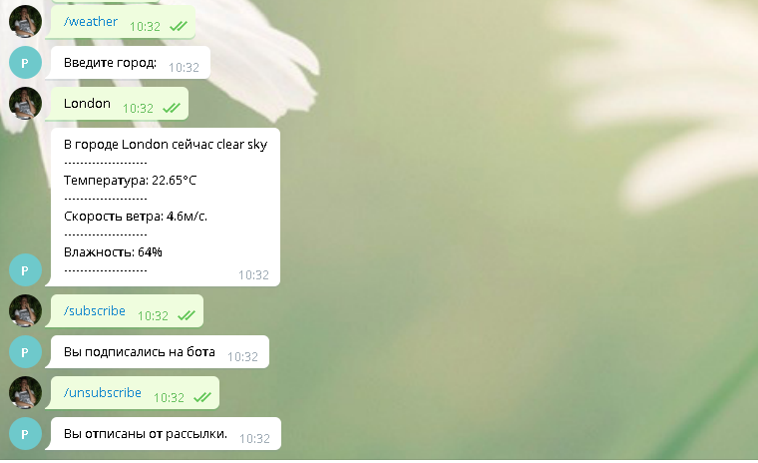
Пример работы программы

Slide 6
Спасибо за внимание!

